Slide 1
視野外VR空間操作による認知症疑似体験システム[1]
井上研究室
C0118009 荒川 翔太郎
[1]視野外VR空間操作による認知症体験システムの提案
上田 悠人 井村 誠孝
TVRSJ Vol25 No.3 pp236-244,2020
Notes:
視野外VR空間操作による認知症疑似体験システムと題しまして、
井上研、荒川翔太郎が発表します。

Slide 2


背景
日本では高齢化が進んでいる[1]
高齢者、特に認知症患者の理解が十分とはいえない
理解を深めるために様々な手段が検討
[1]内閣府.高齢社会白書.https://www8.cao.go.jp/kourei/whitepaper/index-w.html
Notes:
背景です。
日本では，諸外国に例を見ない速度で高齢化が進行しています。
内閣府高齢社会白書によると、日本の総人口は、令和元（2019）年10月1 日現在、1億2,617万人となっており、その中でも 65歳以上人口は、3,589万人となり、総人口 に占める割合（高齢化率）も28.4％となっています。
高齢社会である日本では、高齢者の中でも特に認知症患者への理解は十分ではないといえます。
そこで認知症患者への理解を深めるために様々な手段が検討され用いられています。

Slide 3

関連研究(1/2)
認知症教育及び学習プログラム：DEALTS(Dementia Education and Learning Through Simulation) [2]
イギリスの認知症教育の標準化を目的とした
学習プログラム
[2] Ashley Spriggs Jane Murphy. Michelle Heward,Michele Board. Design and evaluation proto-col for’dealts 2’: a simulation-based dementiaeduca- tion intervention for acute care settings. InInterna-tional Psychogeriatics,, pp. 1–10, 201
Notes:
関連研究です。
1つ目は、DEALTS(Dementia Education and Learning Through Simulation)は認知症教育の標準化のため、2013年からイギリスが進めている認知症教育及び学習プログラムです。
このプログラムは認知症の人と一緒に働くスタッフのためのシミュレーションベースのトレーニングパッケージを提供しています。

Slide 4
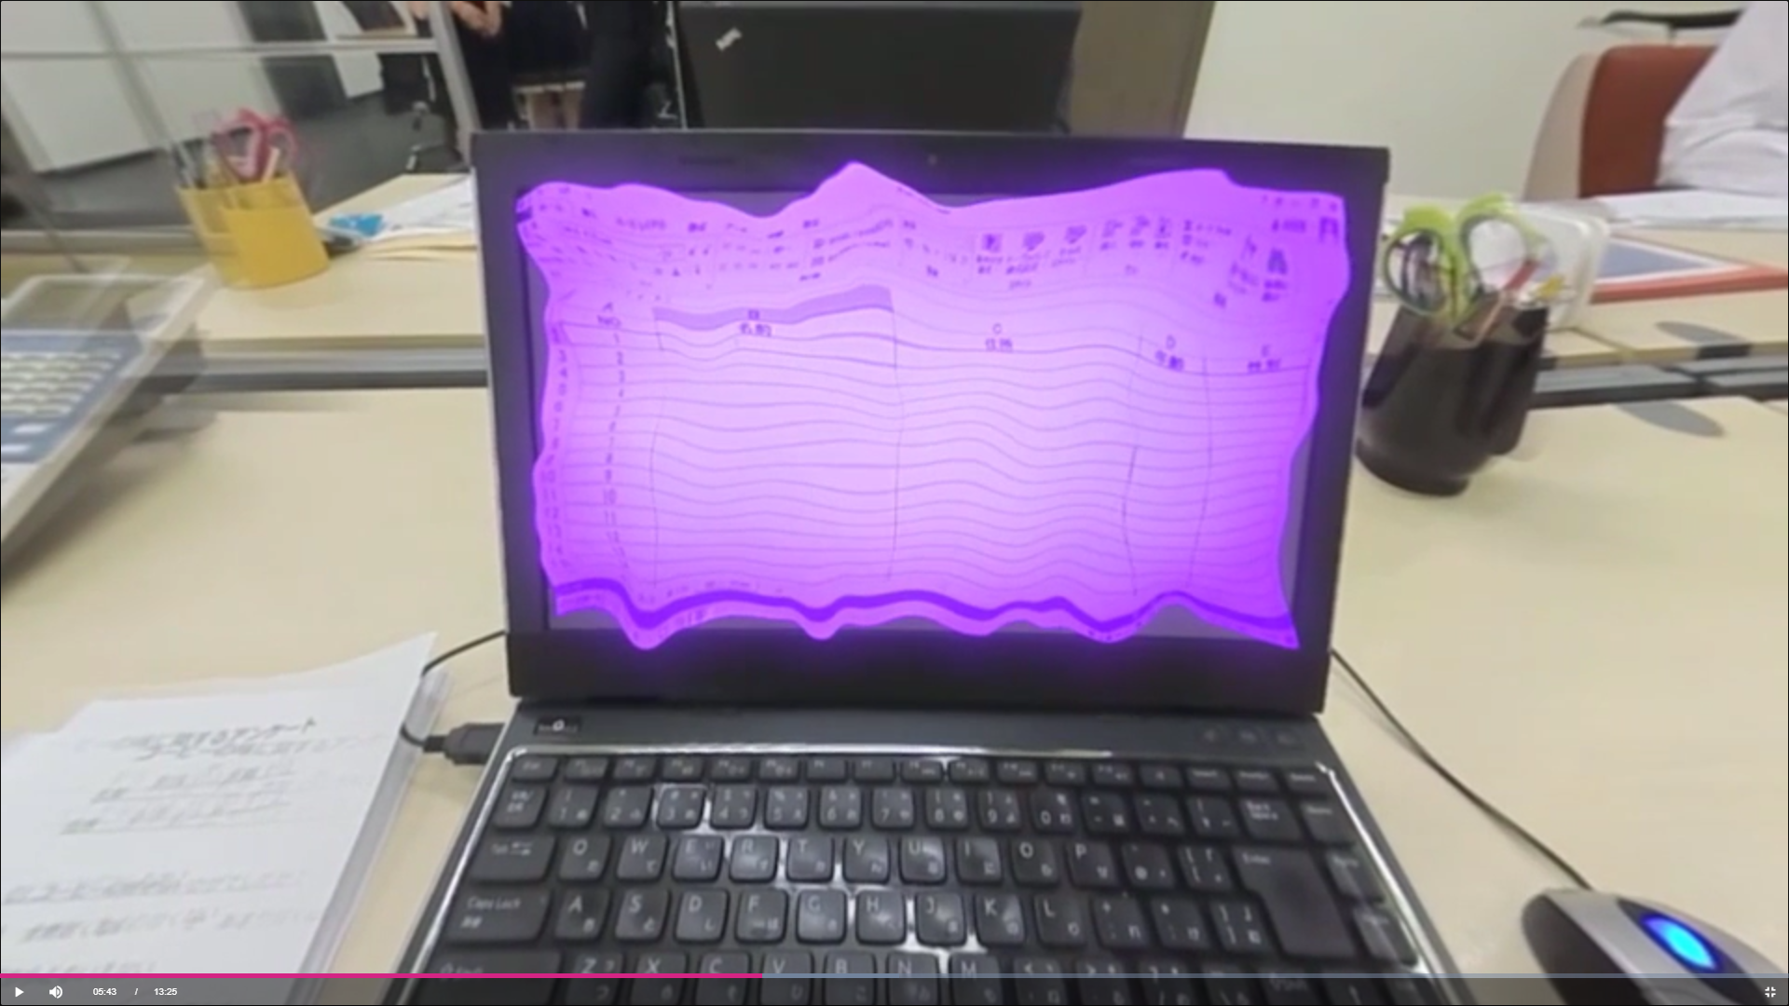
関連研究(2/2)
・HMDを用いた360度映像[3]
・失効や幻視の再現等
[3] 社団法人全国老人保健施設協会. バーチャルリ アリティ認知症状体験事業報告書. http://www.roken.or.jp/kyokai/kokai-list/kenkyu
Notes:
関連研究2つ目としまして認知症の中核症状の体験として株式会社シル バーウッドが行っている、HMD(Head Mount Display）を用いた360度映像体験があります。
映像の内容は,認知症の中核症状である失行や,見当識障害,レビー小体型認知症によって引き起こされる幻視の再現等である.この体験をした、現場経験の浅いケアスタッフや,認知症者との接点が少なかった家族介護者は認知症患者への理解を深める効果が得られたという報告がなされています.しかし、このコンテンツは 360 度映像を視聴し認知症患者の心情が声で説明されるという内容であるため,映像を用いて知識として説明することの延長線上にある受動的な体験と言える.

Slide 5

課題
静的また受動的な体験しかできない
インタラクティブ性のある能動的な体験が必要
Notes:
課題です。
現状ある多くの認知症患者への理解を深める関連研究でもあげたような手段は静的あるいは受動的な体験は可能であるが、インタラクティブ性（相互作用（お互いに作用する様））のある能動的な体験ではありせん。
つまり、認知症患者の生活を疑似体験するには機能が不足しています。

Slide 6
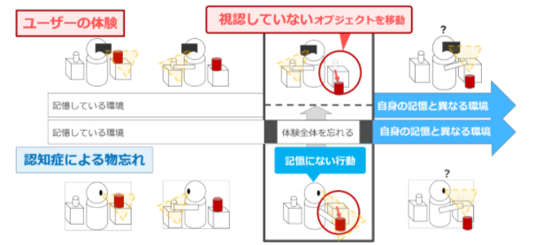
視野外VR空間操作による 認知症疑似体験システム
Notes:
そこで、これらの問題を解決したVRシステムとして「視野外VR空間操作による認知症疑似体験システム」を提案いたします。
本システムは受動的ではなく、能動的な体験をしてもらうことにより、認知症に対する理解を深めることをめざします。
また、再現する対象を認知症の一歩手前 の状態である軽度認知症 (Mild Cognitive Impairment; MCI) とします。
大まかな流れを説明いたします。
VRシステムを用い一連のタスクをしてもらいます。その動作の中で動かしたものを視認していない時に移動させ自身の記憶とは異なる環境を生み出すことで認知症のような体験をすることが可能になっています。

Slide 7

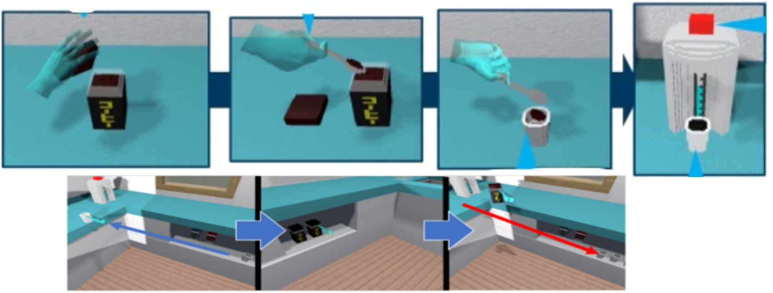

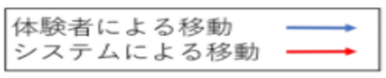
システム概要
Notes:
システム概要です。
体験するタスクは,認知症患者が日常的に行うことが推測されるものでかつ本提案システム以外の要素で
困惑することがないように,幅広い年齢層の人でも馴染み深く,理解が容易なものにする必要がある.以上の条件を満たすタスクとして,「インスタントコーヒー
を入れる」というタスクを設定しました。
体験するタスクの流れとしては、瓶の蓋を取る→スプーンで粉をすくう→コップに粉を入れる→ポットのボタンを押しコップにお湯を注ぐ
この一連の流れを体験者に行ってもらいます。
また、認知症による記憶の欠落の再現の方法の例を説明します。
体験者がタスクを進め移動している際視野外で物を動かし自身が記憶しているものとは異なる環境を作ります。
この図のようにコーヒーの瓶を取る前にコップを机の上にだします。
そのあとコーヒーの瓶を取りに向かい視野外になったとき、システムにより出したコップが元の位置に戻され記憶との差異が生じるようになっています。

Slide 8
評価実験
実験1：認知症に興味がない人物に対して
意識向上するか
実験2：認知症の介護に携わる人物に対して
介護の助けになるか
Notes:
評価実験です。
本研究では2つの評価実験をを行いました。
1つ目は認知症に興味がない人物に対しての意識向上実験です。
2つ目は認知症の介護に携わる人物に対して介護の助けになるかを実験しました。

Slide 9
実験1：認知症に興味がない人物に対しての意識向上実験
16名（10代1名，20代6名，30代2名，40代5名，50代2名）
システム体験後に5段階評価のアンケートを実施
認知症に対して印象が変化したと思うか
認知症に対して興味が湧いたと思うか
体験することが役に立ったと思うか
Notes:
実験1：認知症の興味がない人物に対しての意識向上実験の概要です。
本実験では10代1名，20代6名，30代2名，40代5名，50代2名の16名に体験してもらいました。
そして、システム体験後にアンケートを実施し評価をしていただきました。
アンケート項目は、「認知症に対して印象が変化したと思うか」,「認 知症に対して興味が湧いたと思うか」,「体験することが役に立ったと思うか」を 5 件法 (5:とても思う・4:思う・3:どちらとも思わない・2:あまり思わない・1:思わない) で尋ねた.

Slide 10
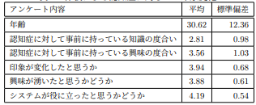


実験1：認知症に興味がない人物に対しての意識向上評価
興味を引き出すことができた
Notes:
実験1の意識向上評価結果です。
「認知症に対して印象が変化したと思うか」については平均3.94，「認知症に対して興味が湧いたと思うか」については平均3.88，「体験することが役に立ったと思うか」については，平均4.19となりました。
実験の結果から，体験者の特性によらず，体験者の認知症に対する興味を引き出すことができたと考えます。

Slide 11
実験2：認知症の介護に携わる人物に対して介護の助けになるかの実験
34 名（20 代 8 名，30 代 10 名，40 代 20 名，50 代 18 名）
システム体験後に4段階評価アンケートを実施
世界アルツハイマー調査等で用いられた項目を参考
Notes:
実験2：認知症の介護に携わる人物に対して介護の助けになるのかの実験の概要です。
認知症を専門とする介護老人保健施設青い空の郷(神戸市)に勤務する介護職員に対して，本システムの体験および体験前後のアンケートによる効果の検証を実施しました。実験参加者は 34 名 (男性8 名,女性 26 名)，年齢分布は20代8名，30代10名，40代20名，50代18名でした。
こちらも実験2と同様システム体験後にアンケートを実施し4件法（4とても思う、3思う、２あまり思わない、１思わない）で評価をしていただきました。
アンケートは世界アルツハイマー調査等で用いられた項目を参考に，認知症に対する印象を調査する15項目を作成しました。

Slide 12
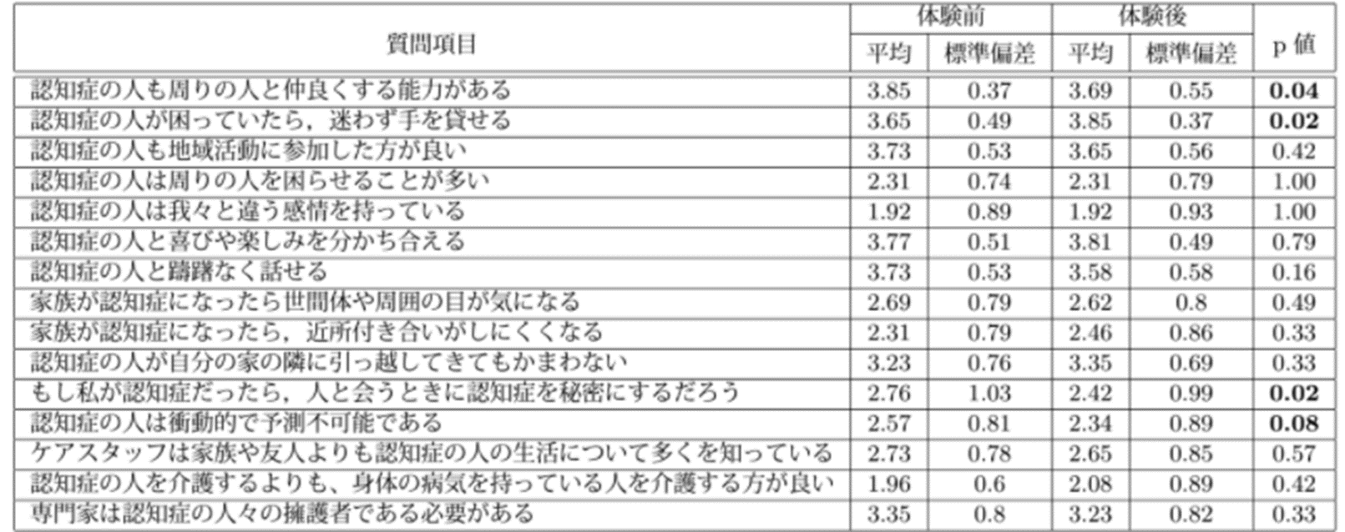
実験2：認知症の介護に携わる人物に対して介護の助けになるかの評価
寛容な印象に変化した p<0.05
Notes:
実験2の評価結果です。
「認知症の人も周りの人と仲良くする能力がある」,「認知症の人が困っていたら，迷わず手を貸せる」,「もし私が認知症だったら，人と会うときに認知症を秘密にするだろう」の3つの項目で有意差 (p ＜0.05) が確認されました。
結果から，システムを体験することによって，認知症に対する理解や親密度等が増加し，より寛容な印象に変化したと考えられます。また，システム体験後に，知識がある介護職員だからこそ認知症に対する印象の悪化を避けるための適切な説明を行うなど，各人に応じたフォローが必要であると考えられます。

Slide 13
まとめ
視野外VR空間操作による認知症疑似体験システムの提案
知識の有無に関係なくシステムの有効性を確認できた
他の症状を再現することができれば，より認知症患者に
対する印象を軟化させることが可能と考える
Notes:
まとめです。
視野外VR空間操作による認知症疑似体験システムについて提案しました。
調査実験によって非専門家もすでに十分な知識を得ている介護職員もシステムを通して有効性を確認することができた。
今後の展望として，他の症状（自身が体験しにくい症状）を再現することができれば，より認知症患者に対する印象を軟化させることができると考えます．

